Slide 1
Prof. MSc. Edward M. Luz . Cientista Social Consultor Independente.
Antropólogo Livre-Pensador. Ex-Sócio da ABA. edwardluz@hotmail.com
(93) 8112 7970
(61) 8171 5428
causas e consequências da
Fragilidades e peculiaridades do sistema de identificação e Reconhecimento de grupos étnicos
& da demarcação de territórios Étnicos no brasil.
E o Estabelecimento de marcos regulatórios
como única solução

Slide 2

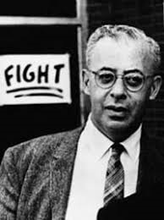


As Raízes Históricas das ONGs encontra-se na estratégia Grasciana da corrupção das estruturas de dentro pra fora...
Promover a revolução por dentro da estrutura
A Teologia da Libertação

Slide 3
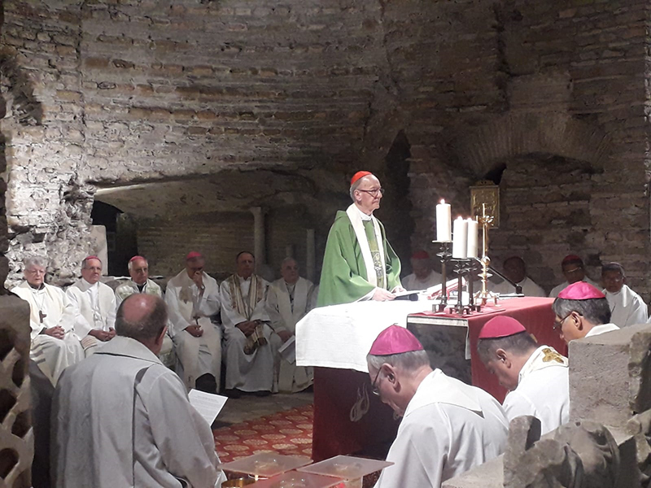

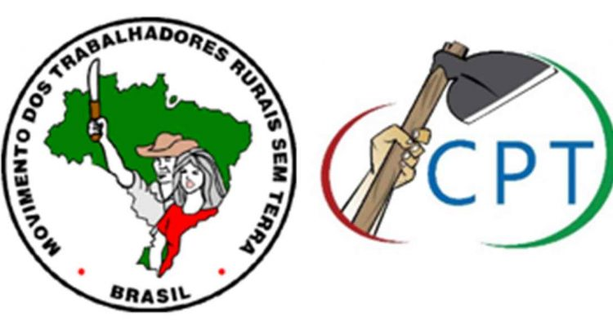
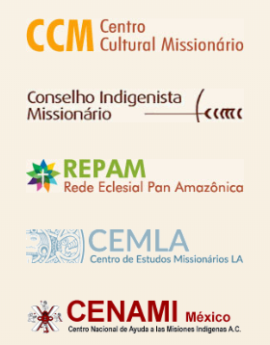
O Pacto das Catacumbas de 1965
Declaração de Barbados I de1971
“Em 1971, um grupo de antropólogos atuantes na América Latina reuniu-se em Barbados para participar de um Simpósio sobre a Fricção Interétnica na América Sul. Ao final, os participantes, entre eles quatro brasileiros, emitiram a declaração de Barbados ‘Pela Liberação do Indígena’, onde destacavam as responsabilidades do estado; das Missões Religiosas; da antropologia; e do indígena como protagonista de seu próprio destino. Especificamente sobre as responsabilidades da Antropologia, afirmava-se que ‘a antropologia que hoje se requer na América Latina não é aquela que toma as populações indígenas como meros objetos de estudo, mas a que lhes vê como povos colonizados e se compromete em sua luta de liberação’ (1971)” (Santos, 2004, p. 97-98)

Slide 4
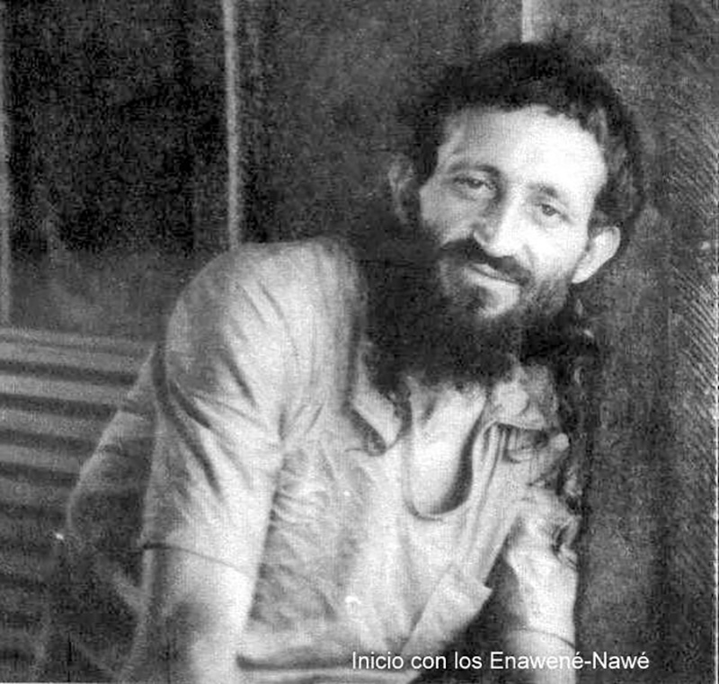
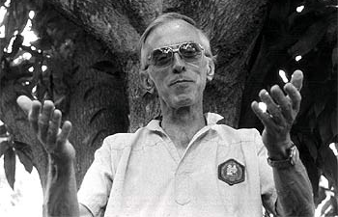
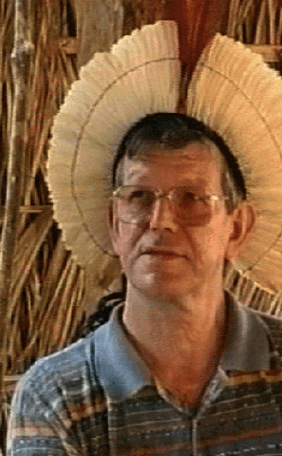
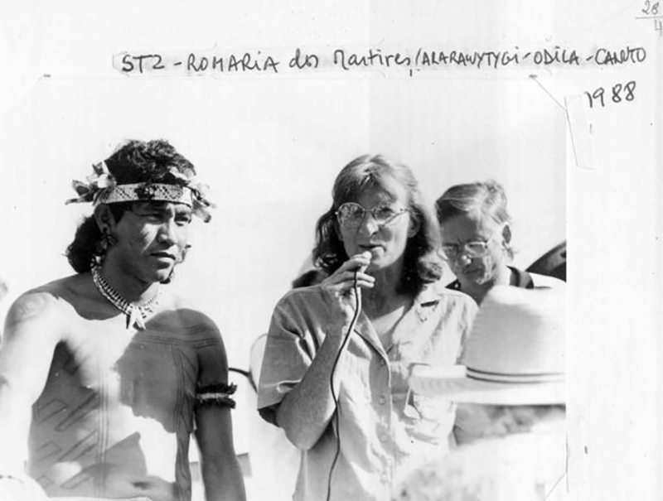
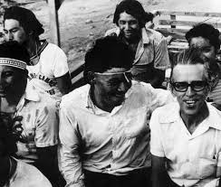
O começo singelo do Indigenismo Ecossocialista

Slide 5


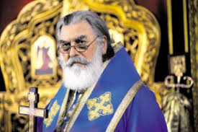

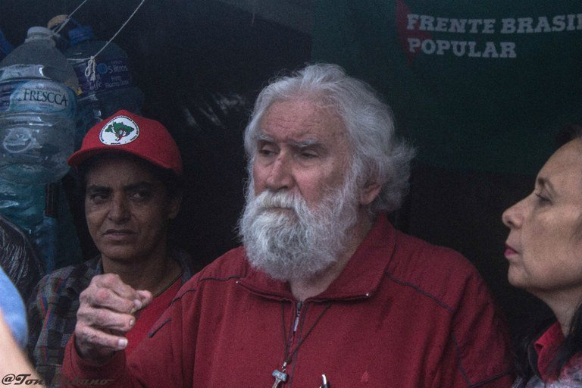
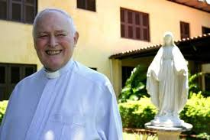

Criação da Conferência Nacional dos Bispos Bolivarianos

Slide 6
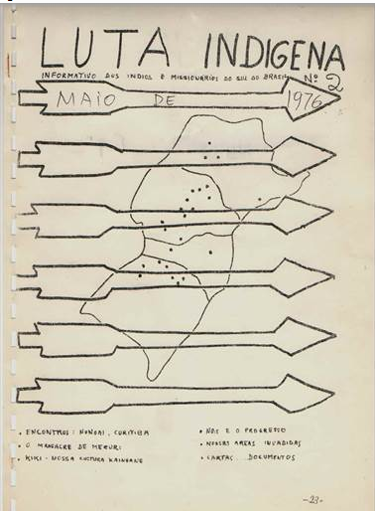
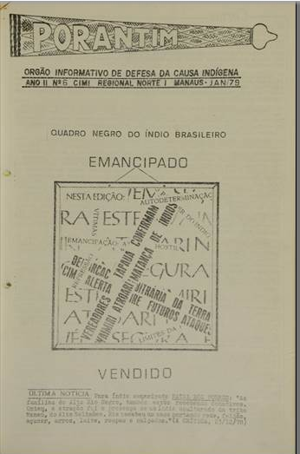
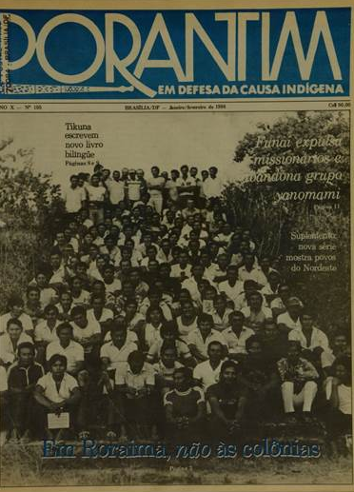
Mesmo com um começo singelo e despretensioso, as ONGs indígenas cresceram absurdamente em poder..

Slide 7
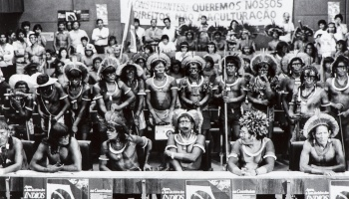
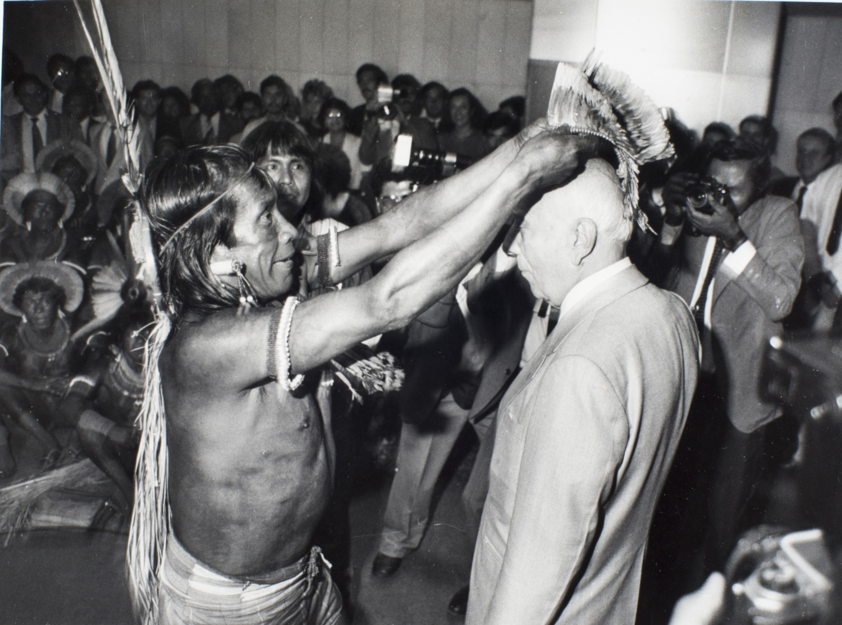
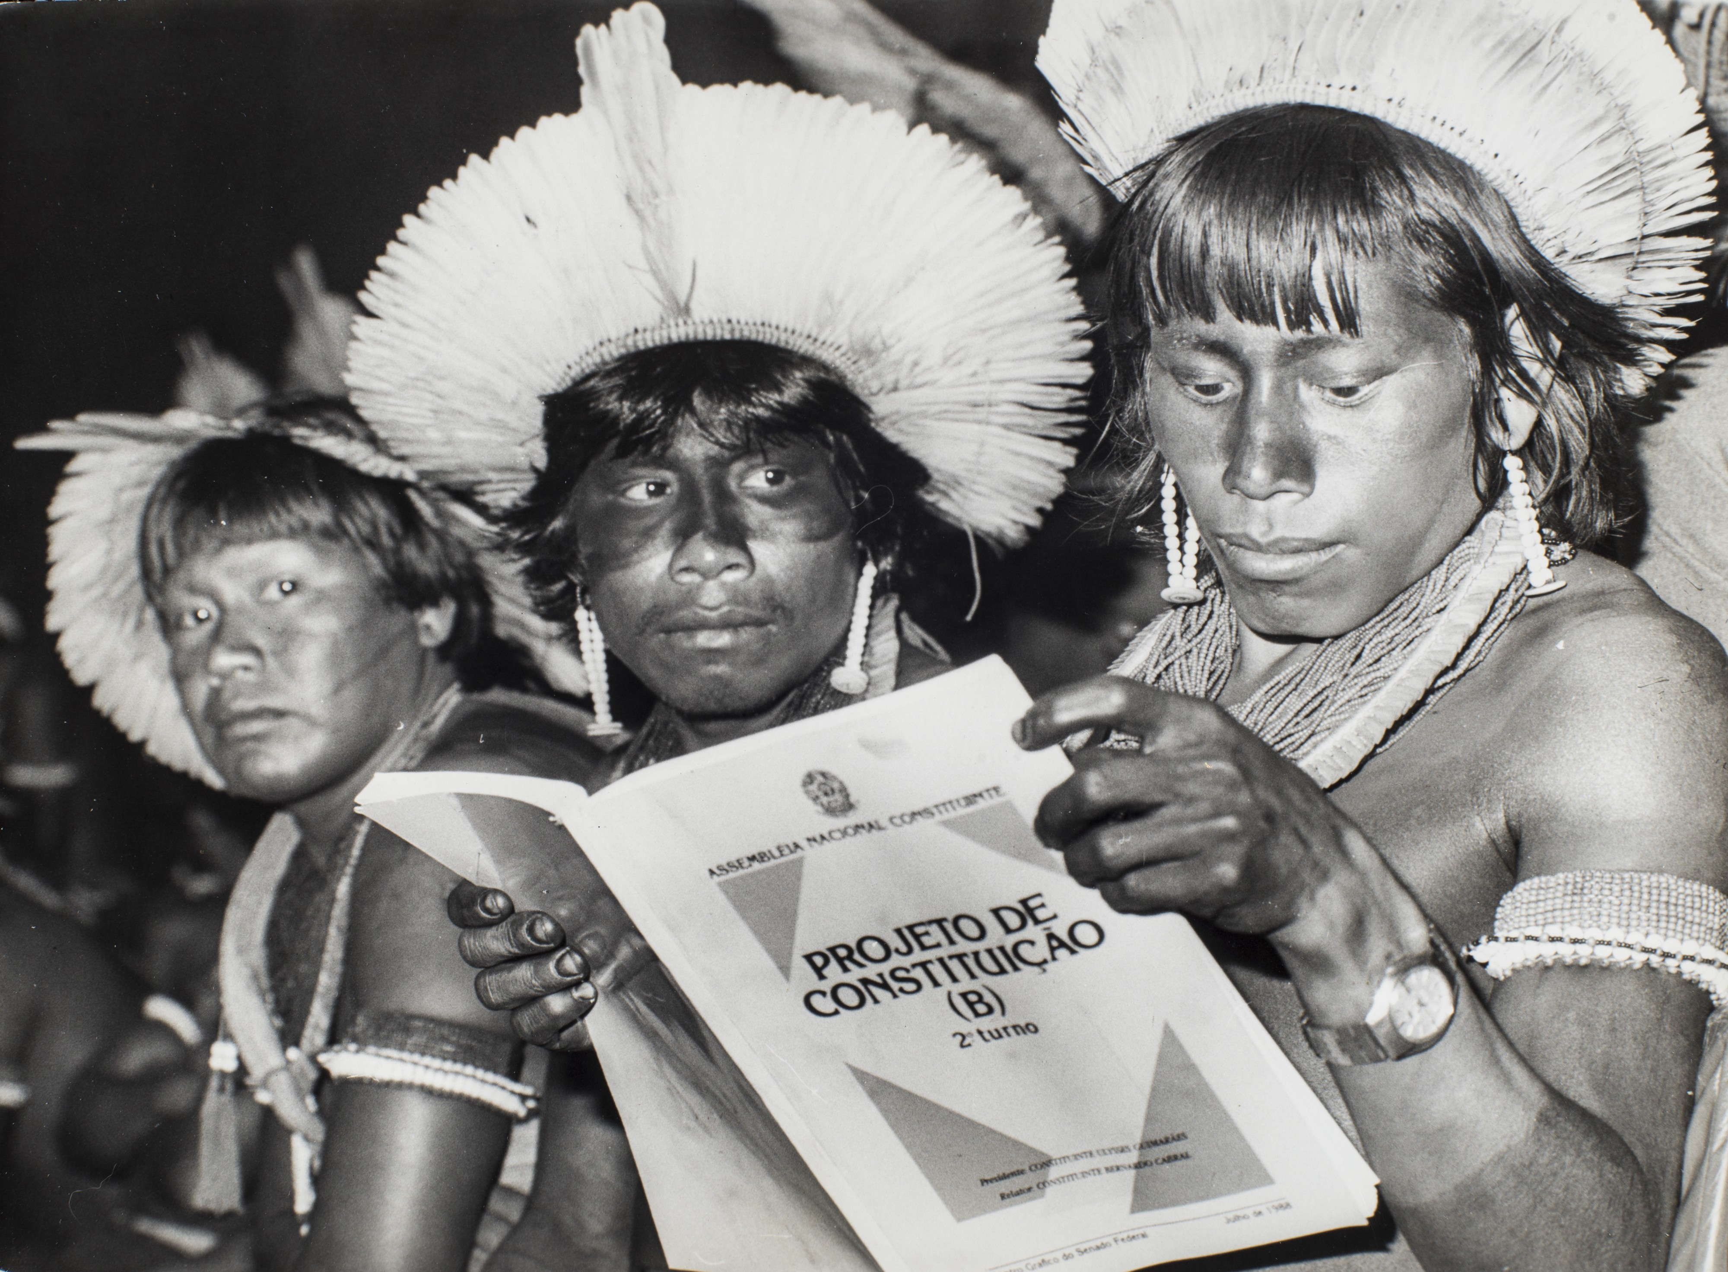
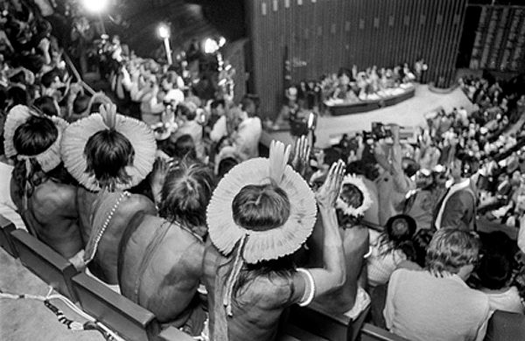
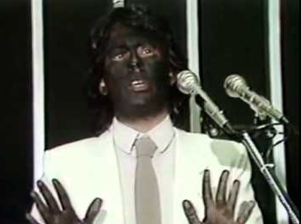
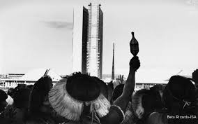
Fundação FORD pagou pelo lobby Indigenista na Constituinte de 87

Slide 8
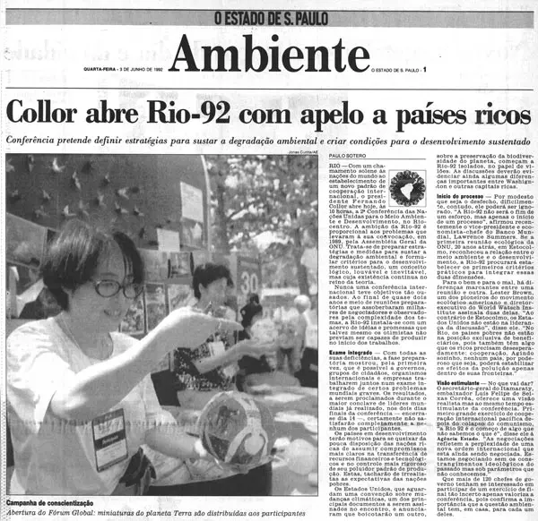
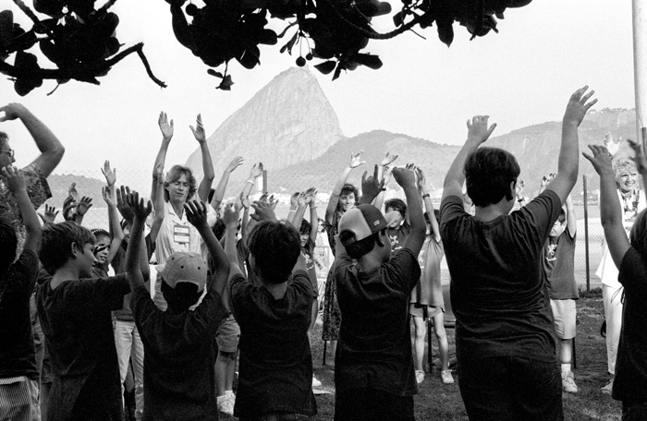


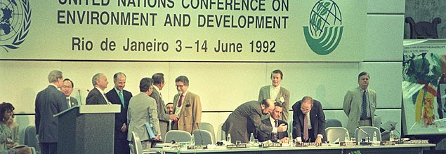
Eco 92 e o Fomento à Governança Global.

Slide 9
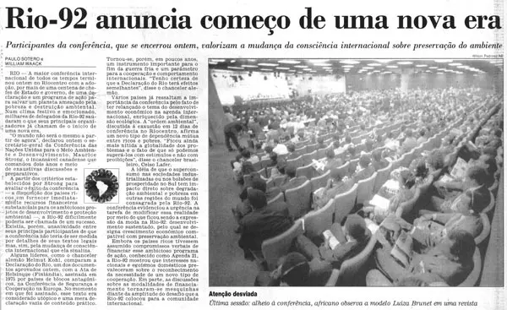

Slide 10




Quem paga as demarcações de TIs?
Agências de Cooperação Internacional
Resposta: http://www.socioambiental.org/inst/par.shtm.
GIZ: Deutsche Gesellschaft für Internationale Zusammenarbeit
USAID: United States Agency of International Development
EU: European Union - Comission of European Comunities
CICA: Canadian International Development Agency

Slide 11






As Fundações que financiam as ONGs do Establishment
FF : Ford Foudation
NCA : Norwegian Church Aid
Gordon & Betty Moore Foundation,
Brot Für Die Welt
ICCO Interchurch Organization for Development Co-operation
CAFOD: Catholic Agency for Overseas Development,
Survival International

Slide 12





ONGs Conservacionistas-Ambientalistas
Rainforest Foundation Norway, (RFN )
World Wild Fund for Nature (WWF),
Conservation International,
Greenpeace,
The Nature Conservancy. (TNC),
Konrad Adenauer Stiftung (KAS)

Slide 13


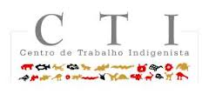



ONGs Socioambientais indigenistas

Slide 14


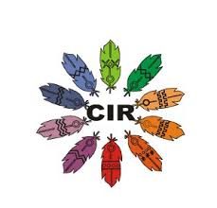



ONGs & ASSOCIAÇÕES INDÍGENAS

Slide 15
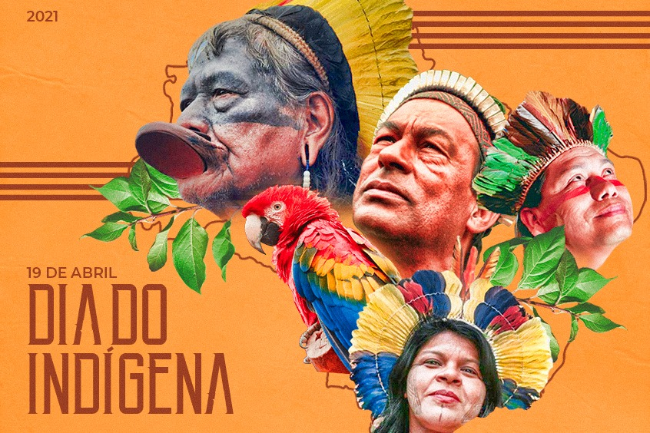








No Brasil a Influência das ONGs é tão grande que seus agentes infiltraram-se ou mesmo controlam autarquias inteiras..

Slide 16
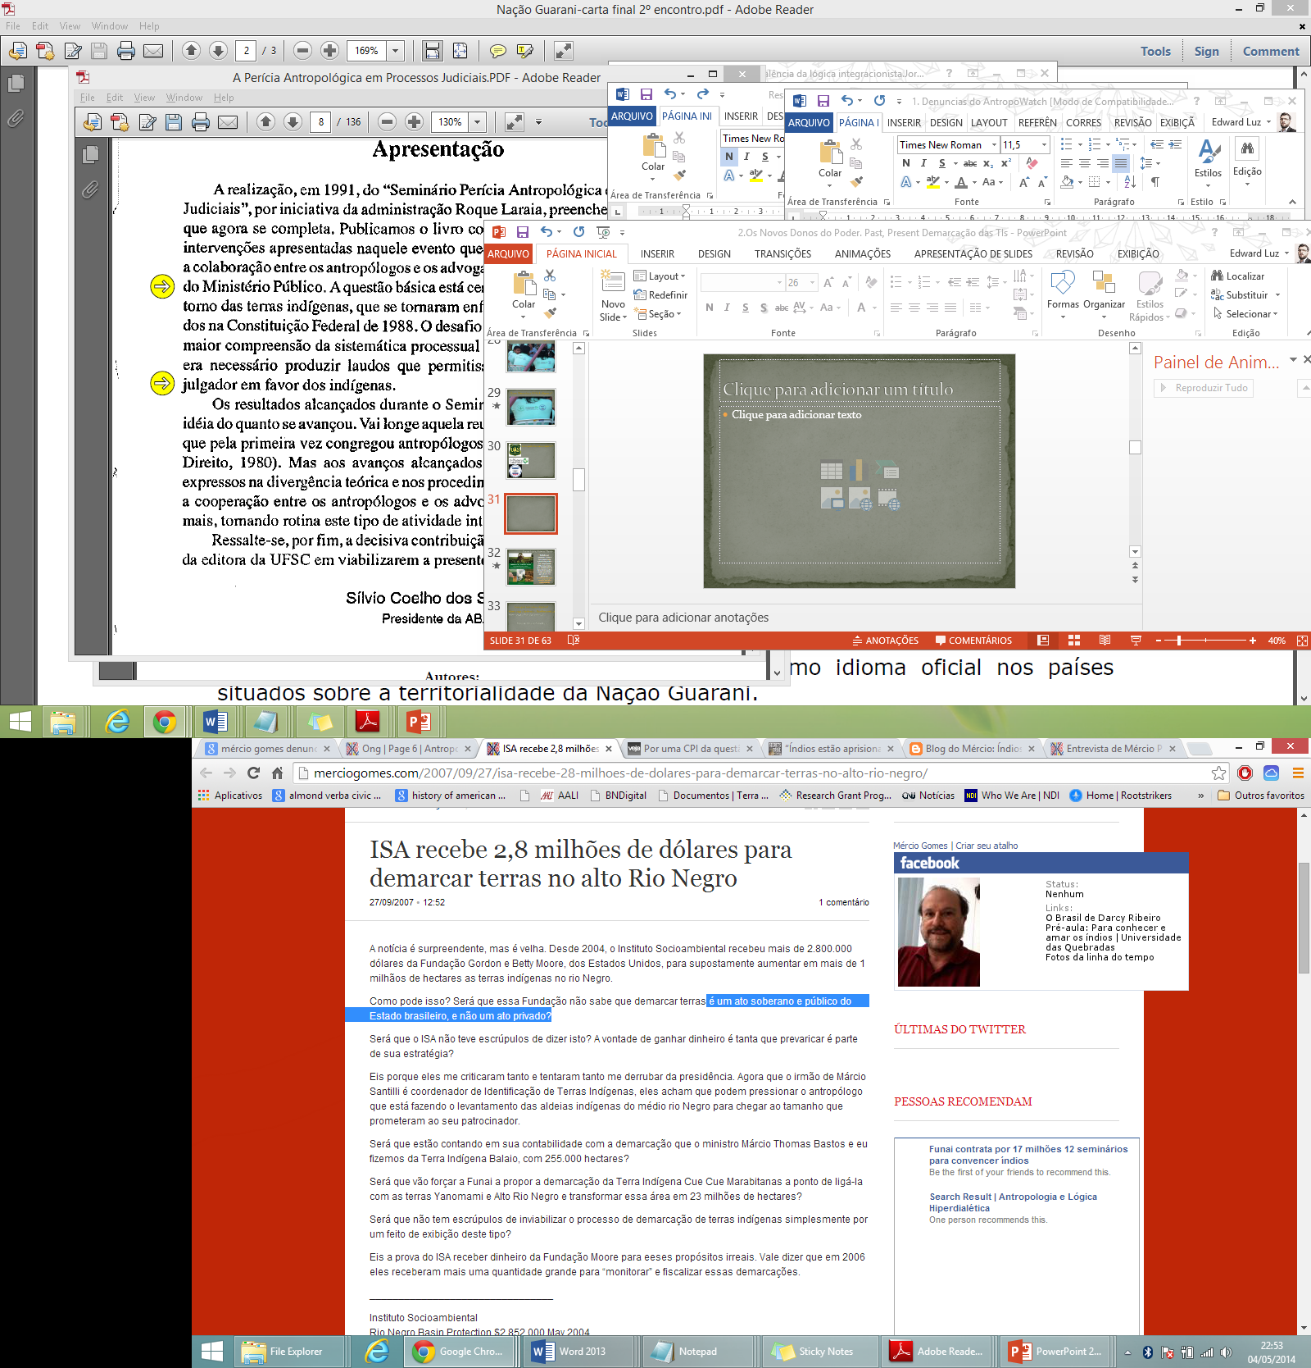

Sabedores deste novo critério ONGs inter-Nacionais começaram a PATROCINAR A ETNOGÊNESE NO PAÍS

Slide 18
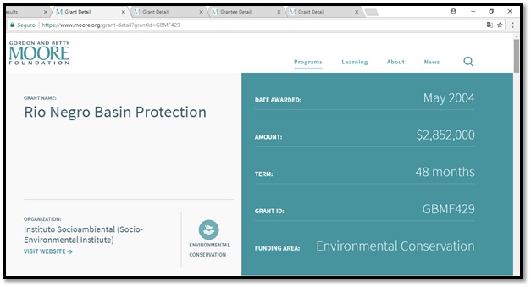

Slide 19
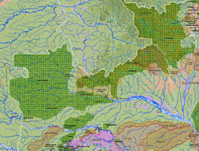
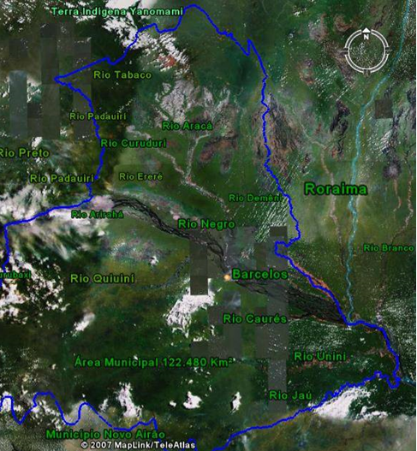
Tão logo passou a vigorar este novo “critério” ONGs Inter/Nacionais começaram a PATROCINAR CAMPANHAS DE ETNOGÊNESE NO PAÍS
2) PROMOVE A EXPANSÃO DO PODERIO INDIGENISTA POR OUTRAS ÁREAS E REGIÕES
Notes:
Mércio denuncia o financiamento internacional de um projeto Geopolítico de Expansão de Áreas Indisponíveis e controladas por outros países.
Fechando o Cinturão Indígena Sobre a Calha Norte do País. Pretensão Territorial da suposta Terra Indígena Baixo Rio Negro em mapa elaborado pelo ISA/USAID
pretendia demarcar 75 a 85% do município de Barcelos.

Slide 20
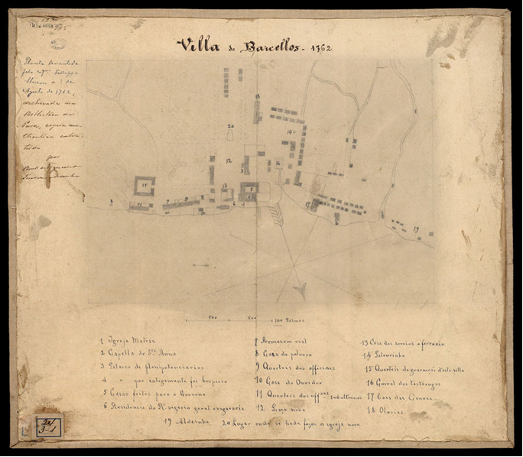
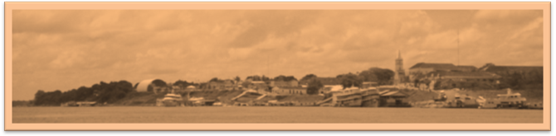
Catequese
Etnogênica: fraude identitária, onde o mestiço é convencido a se autodeclarar pertencente a uma etnia empurrãozinho no “Caminho de Volta”.

Slide 21
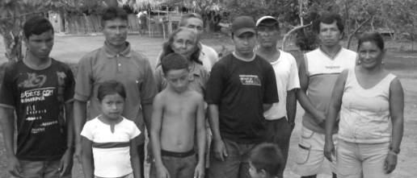
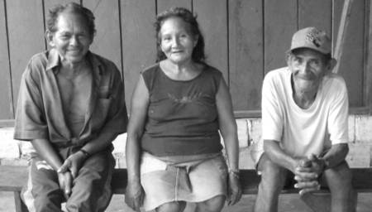
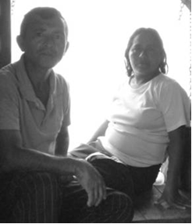
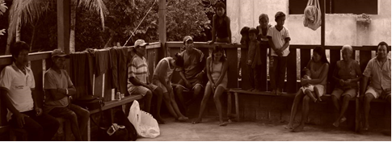
Igualmente Mestiços
Igualmente abandonados
Só há direitos para índios...
Não para populações mestiças

Slide 22
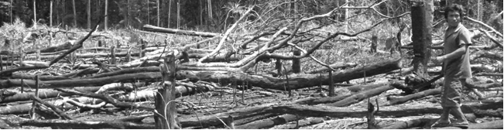
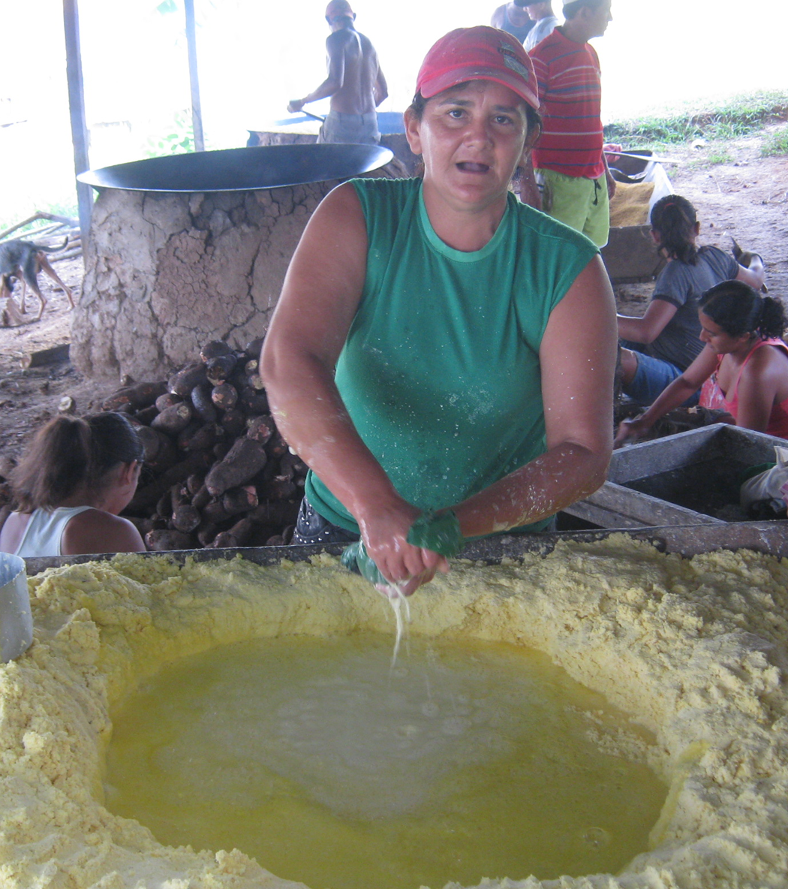
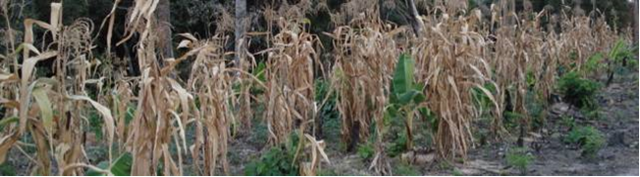
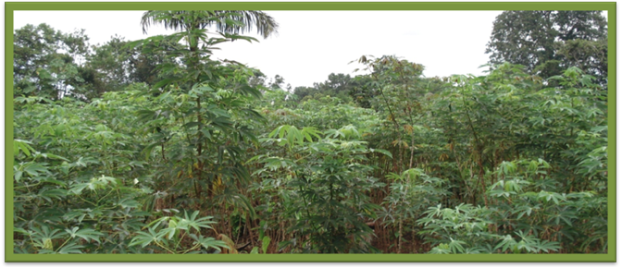
Mesma sistema de produção agrícola..

Slide 23
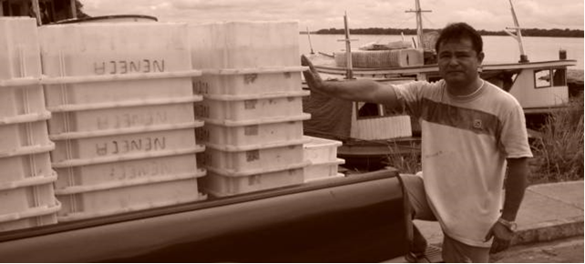
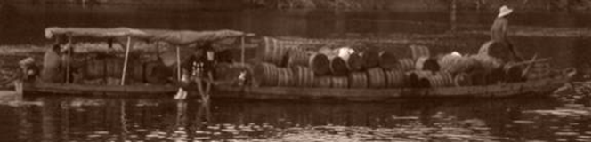
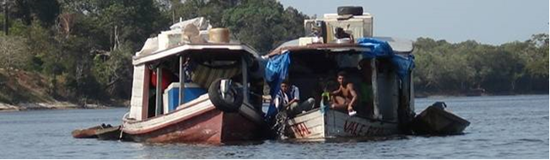
Mesmas atividades produtivas

Slide 24
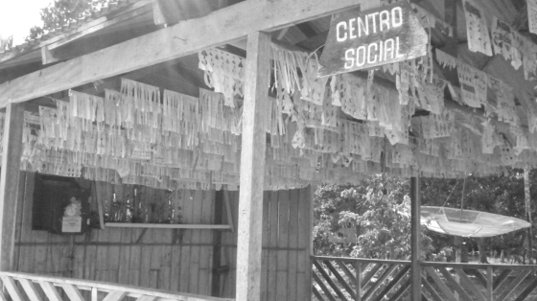
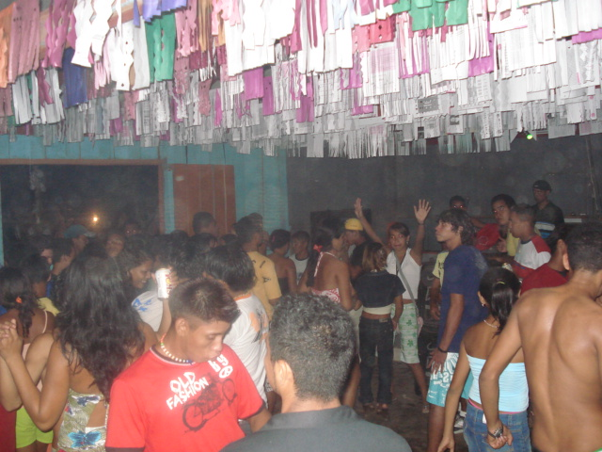
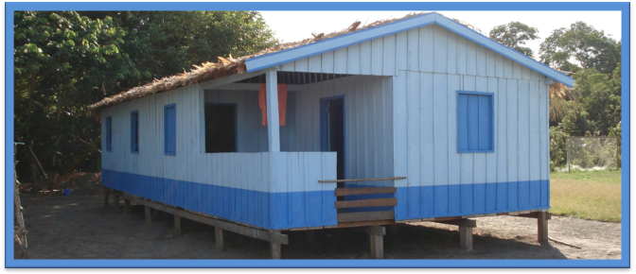
Eu denunciei eu Denunciei ainda dentro da FUNAI esta Campanha de etnicização artificial do Caboclo Mestiço Amazônida no Baixo para legitimar a expansão do poderio do ISA no Rio Negro.

Slide 25
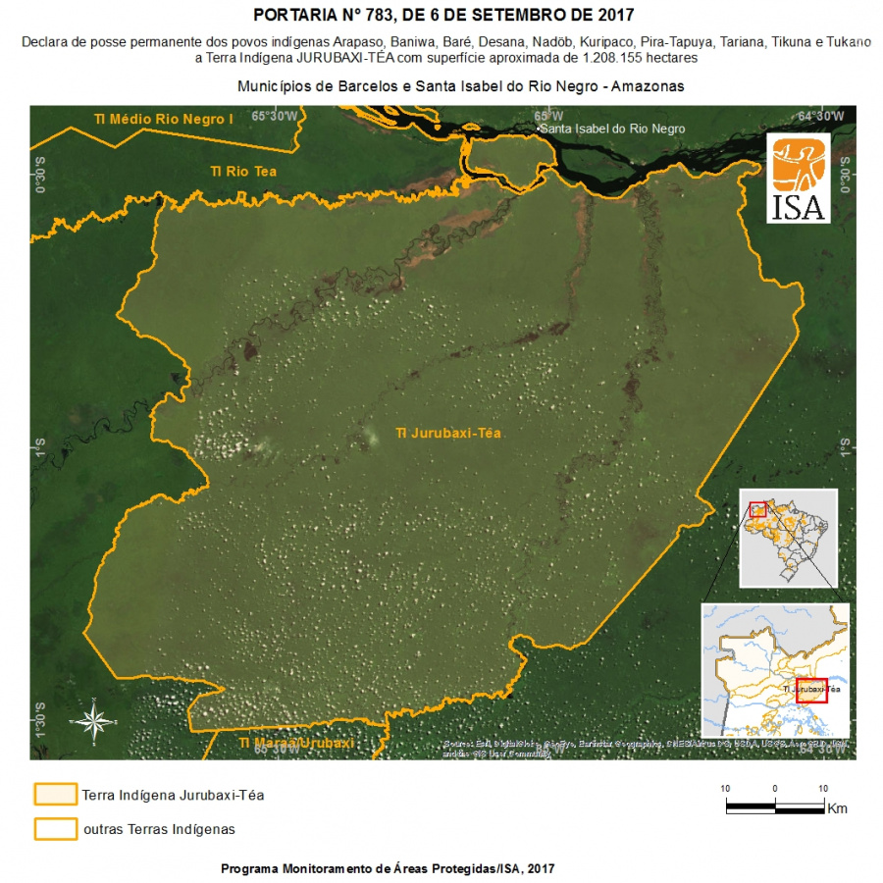
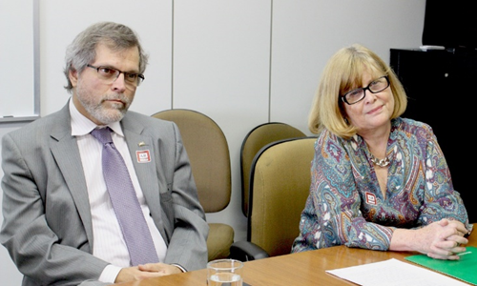
ISA manipulou todo o processo demarcatório para a assegurar a demarcação de mais de um milhão de hectares. O ISA chegou ao ponto de tornar o seu agente Marcio Meira Presidente da FUNAI para indicar sua mulher Lucia Hussak van Velthem como a antropóloga responsável pela Identificação da TI.Jurubaxi-Tea

Slide 26


Slide 27


Com que objetivo USAID e US Forest Service do Ministério de Agricultura?
O Brasil era tão inepto em detectar ameaças e ataques ao seu patrimônio e infraestrutura que permitia que até mesmo órgãos estatais estadunidenses como o Serviço Florestal, braço do Departamento de Agricultura Norte-Americano financiasse indígenas em sua Agenda Política aqui no País.
A estrutura de funcionamento do Aparato ONGueiro é simples e infalível: Grandes fundações do hemisfério Norte operam uma vasta e ampla rede de aliados dispersos em pontos chaves da sociedade como Igrejas, Academia e Parlamento e infiltrados em diversos órgãos da estrutura do Estado conseguem impor à qualquer custo uma agenda política contrária aos melhores interesses econômicos e de desenvolvimento do povo, sociedade e estado brasileiro.
As “Minorias Étnicas” tornaram-se instrumentos de imposição de uma agenda internacional que atende às vontade, desejos e caprichos de poderosos grupos econômicos internacionais

Slide 28

Impõem uma Agenda de Fazendas aqui, Florestas lá...
O que realmente impressiona é que uma estrutura tão simples, tão óbvia e tão fácil de se identificar, ainda cause indignação por parte dos operadores do sistema, que interpreta a sua mera exposição como “ataques aos direitos indígenas” “teoria da conspiração” quando interpretam esta estrutura como um fato normal da realidade que “é óbvio que tem que ser para ser assim”
Folheto que apresenta razões e uma proposta de ação e atuação feita por um grupo de ONGs Americanas que ensina como os Agricultores podem ajudar a combater agricultores em países em desenvolvimento por meio da bandeira ambientalista

Slide 29






A farra da Antropologia Oportunista
Reportagem Especial da
Revista Veja 2163 de maio de 2010

Slide 30
A reportagem da Revista Veja
“A farra da Antropologia Oportunista” inaugurou um novo capítulo na história da formação da opinião pública nacional trazendo em primeira mão denúncias que já faziam eco na sociedade.

Slide 31

A farra da Antropologia Oportunista: Critérios frouxos para a delimitação de reservas indígenas e quilombos ajudam a engordar as contas e diminuem ainda mais o território destinado aos brasileiros que querem produzir.

Slide 32






Slide 33
A reportagem A Farra da Antropologia Oportunista denuncia a forma como são feitos os Laudos Antropológicos...
“Os laudos antropológicos são encomendados e pagos pela Fundação Nacional do Índio (Funai). Não é verdade. Quem paga a conta de todos os estudos de Identificação é a GTZ, via PNUD/PPTAL.
Mas muitos dos antropólogos que os elaboram são arregimentados em organizações não governamentais (ONGs) que sobrevivem do sucesso nas demarcações e da implementação de programas específicos para grupos indígenas. A quantidade de dinheiro que elas recebem está diretamente relacionada ao número de índios ou quilombolas que alegam defender.
Para várias dessas entidades, portanto, criar uma reserva indígena ou um quilombo é uma forma de angariar recursos de outras organizações estrangeiras e mesmo do governo brasileiro. Não é por outro motivo que apenas a causa indígena já tenha arregimentado 242 ONGs. Em dez anos, a União repassou para essas entidades 700 milhões de reais.

Slide 34
Esta farra da AntropolONGia Oportunista...
Depende da Falta de controle e monitoramento do Estado
“ A ganância e a falta de controle propiciaram o surgimento de um estranho conceito pseudocientífico: o de etnogênese. Para justificar a crescente corrida de grupos pelos seus direitos coletivos, antropólogos e indigenistas brasileiros construíram o conceito de "índios ressurgidos“ como ESTRATÉGIA para LEGITIMAR as demandas de grupos atuais que se apresentam como herdeiros atuais de tribos extintas há 200 ou 300 anos.
Os laudos que atestam sua legitimidade não se preocupam em certificar se esses grupos mantêm vínculos históricos ou culturais com suas pretensas raízes. Apresentam somente reivindicações de seus integrantes e qualquer argumentos estapafúrdios para justificá-las. A leniência com que a FUNAI analisa tais processos permitiu que comunidades espalhadas pelo país passassem a se apresentar como tribos desaparecidas.

Slide 35
A reportagem da Veja também denuncia os super-poderes e super-direitos da identidade indígena
“Os super-poderes da identidade indígena garantidos pelo texto constitucional e por Direitos internacionais como a Convenção 169 da OIT trazem benefícios materiais concretos da declaração identitária o que vem provocando uma crescente e ininterrupta corrida pela auto-identificação indígena, uma vez que o comprometimento histórico e uma atual congruência de interesses entre indígenas, quilombos, partidos políticos, ambientalistas e antropólogos gera uma esquema de retroalimentação mútuo, operante e vitorioso”.
“As regiões Nordeste e Norte lideram os pedidos de reconhecimento apresentados à FUNAI. Em dez anos, a população que se declara indígena triplicou”. Em 2000, o Ceará contava com 6 povos indígenas. Hoje, tem 12.
Na Bahia, 14 populações reivindicam reservas. Na Amazônia, mais de 40 grupos de ribeirinhos de repente se descobriram índios.
Em vários desses grupos, ninguém é capaz de apontar um ancestral indígena nem sequer de justificar sua alegada identidade indígena, ou sequer citar algum costume tribal, rito ou mito indígena.

Slide 36





Nossa história não começou em 1988... Não mesmo. Em Morro dos Cavalos, Palhoça-SC a Ocupação indígena começa em 1994, como revelam os fatos e documentos.

Slide 37


O Projeto de Criação do PIST:
Parque indígena da Serra do Tabuleiro continua mais forte do que nunca...
Silvio Coelho dos Santos escreve uma carta ao governador do Estado de Santa Catarina à época, na gestão de Ivo Silveira, com uma audaciosa proposta de criação de um Parque Indígena na Serra do Tabuleiro, nos moldes do Parque Indígena do Xingú do Mato Grosso criado em 1961 para abrigar mais de 17 povos indígenas da região.
Silvio Coelho dos Santos nunca desistiu de seu projeto de engenharia social indígena na região. Muito menos os seus alunos e colegas que trabalharam por décadas, seja, pesquisando e procurando encontrar os indígenas, ou atuando para importar para a região o único elemento que faltava para a execução de seu projeto do PIST: índios.
O Parque Indígena na Serra do Tabuleiro (PIST) nem sequer foi considerada seriamente pelos administradores do Estado, mas a insistência dos programas, do empenho, dos textos, dissertações e teses que se sucederam no departamento de antropologia da UFSC, dão prova de que a proposta do PIST, de fato nunca desapareceu por completo da mente e dos corações dos alunos e discípulos do mestre Sílvio Coelho dos Santos.

Slide 38

Mas acabou forjando a terra indígena Morro dos Cavalos, Palhoça - SC
Em 05 de janeiro de 1994, com ajuda da intervenção do Ministério Público Federal, bem assessorado por antropólogos da UFSC e de outras ONGs indigenistas, as mesmas oito famílias Guarani-Mbya, que dias antes chegaram a Morro dos Cavalos, foram então assentadas em Massiambú, município de Palhoça, em área próxima, situada no limite do Parque Estadual da Serra do Tabuleiro.
O evento é evidentemente um marco, uma vitória da antropologia engajada proposta por Sílvio Coelho dos Santos, ensinada e praticada pelos antropólogos engajados da UFSC, empolgados e engajados em recolonizar o litoral catarinense. A data é registrada em publicação de Jornal da Associação Brasileira de Antropologia-ABA quando a chegada do grupo foi anunciada e celebrada pela comunidade antropológica nacional, pelos professores da Universidade Federal de Santa Catarina

Slide 39

O Depoimento de Milton Moreira – Morro dos Cavalos
Indígena Milton Moreira, que denunciou a farsa da demarcação de Morro dos Cavalos, SC, e que por isso foi processado pelo MPF e foi expulso da área. Detalhe, ele foi o que motivou a demarcação, pois era quem morou na área.

Slide 40

BR-101
ÁREA PRETENDIDA NA REGIÃO DO MORRO DOS CAVALOS
Área sem curvas de nível
Sugere planície e, portanto, uma área agricultável; o que não é verdade.
MORRO DOS CAVALOS
Curvas de nível, indicando relevo muito íngreme.
Qual a destinação do restante do espaço?
BR-101
Fonte: Resumo do Relatório Circuns tanciado de Identificação e Delimi-tação da Terra Indígena Morro dos Cavalos produzido pelo Grupo Téc-nico coordenado pela antropóloga MARIA INÊS LADEIRA.
DOU 244, 18 dez. 2002.
Projeção 01

Slide 41





Negócio em família

Slide 42

Territórios ao invés de Terras Indígenas:
O Caso Guarani
Um erro concreto da submissão do Brasil à Convenção 169 da OIT é a garantia de direitos de usufruto, administração e conservação das áreas dos povos nômades ou itinerantes que ocupam, inclusive sobre terras que não sejam exclusivamente ocupadas por eles, mas às quais tenham, tradicionalmente, tido acesso para suas atividades e subsistência. Mais uma vez contraria frontalmente o parágrafo 231 da Constituição que asseguro aos indígenas o direito sobre a terra que tradicionalmente ocupam e habitam
Perguntas: Quais os impactos disto?
Isto não afetaria o direito de Outros?
Seria possível honrar este compromisso INTERNACIONAL com os indígenas sem prejudicar compromissos NACIONAIS com os demais cidadãos brasileiros?

Slide 43
Nossa história não começou em 1988... Em Guaíra e Terra Roxa não começou mesmo, mas a partir do século XXI.
Apresentar o vídeo com sequência de Ocupação indígena Guarani.

Slide 44

MATO PRETO
Cemitério polonês, com túmulos do início do Séc. XX, excluído da área demarcada para não descaracterizar a ocupação tradicional indígena

Slide 45

MATO CASTELHANO
Invasão de 2005 da área faixa de domínio da Rodovia BR 285. O laudo antropológico disse que se trata de ocupação tradicional e demarcou milhares de hectares

Slide 46

SANANDUVA
Após as ordens de prisão para 11 indígenas, em represália eles atearam fogo em mais de 400 hectares de lavouras da região.

Slide 47
MARIA INÊS MARTINS LADEIRA –
1991 - 16,4 há - 1995 121,8 há - 2002 MARIA INÊS MARTINS LADEIRA demarca 1988 ha - 120 vezes.
Indígenas: CIMI com anuência do Ministério Público Federal São de Irati/SC, Entre Rios/SC, Joaçaba/SC, Chapecó/SC, Ibirama/SC, Florianópolis/SC, Xaxim/SC, São José/SC, Cacique Doble/RS, Canta Galo/RS, Guarita/RS, Passo Fundo/RS, Rio Grande/RS, Salto do Jacuí/RS, Santa Maria/RS, Tenente Portela/RS, Maquiné/RS, Barra do Ribeiro/RS, Viamão/RS, Porto Alegre/RS, Mangueirinha/PR, Curitiba/PR, Silveiras/SP, Boa Esperança/ES).
Argentina (SANTA GONÇALVES, FRANCISCO GONÇALVES, JULIANA DA SILVA, PEDRO SANCHES, ILÁRIA JULIETA GONÇALVES, TEÓFILO GONÇALVES, MARIA BRIZOLA e JUSTINA PALÁCIO).
Ausência de traço em comum ou afinidade e nem ligação com a etnia “Guarani Nhandéva”.
Descaracterização Ambiental da Região: Complexo Granilítico de Declividade Acentuada. No mapa da área as curvas de nível foram suprimidas, com o propósito de iludir e transmitir que as áreas são planas e agriculturáveis, justificando seu expressivo aumento.

Slide 48

PARÁ

Slide 49
PARÁ

Slide 50

Ouvida de pequenos agricultores assentados pelo INCRA que estão sendo desintrusados em São Félix do Xingu para ampliação da TI Apyterewa. São 250 indígenas que nunca estiveram na área ampliada, sendo que a aldeia está a mais de 200 km do local

Slide 51

A Inexistente Aldeia Tauarí da…

Slide 52

Já DEMARCADA e HOMOLOGADA Terra Indígena Patauá

Slide 53

Terra Indígena
Murutinga:
Sem qualquer fundamento antropológico, triplica sua área avançando kms agora sobre a área de vazea de Autazes: a maior bacia leiteira do Estado do Amazonas

Slide 54


Slide 55

Hipocrisia Estatal com legitimação antropológica?

Slide 56


Catequese etnogênica do
Mestiço Caboclo Tapajoara
”Finalmente, quais os critérios de indianidade atualmente válidos no Brasil? Vemos que há uma luta do novo contra o velho. De um lado, estão concepções e práticas inovadoras baseadas na linha da auto-identificação étnica e até racial, que ganharam impulso com estudos antropológicos recentes, com a Constituição de 1988 e a ratificação no Brasil da Convenção 169 da OIT. De outro lado, estão ideias e práticas conservadoras baseadas na identidade como algo objetivo e substancial, que o Estado pode instituir, independente dos sujeitos.
Não podemos dizer qual lado está se impondo mais neste momento. Mas levantamos a hipótese de que, a posição objetivista e conservadora já foi bem mais forte e está perdendo terreno, mas ainda ameaça e coage ou, no mínimo, retarda o processo de “renascimento” da identidade indígena. Tese do Frei Florêncio Vaz

Slide 57


Slide 58


A superioridade moral da luta pelo suposto território indígena impõe uma anestesia investigativa que proíbe os antropólogos de pesquisarem e investigarem os fenômenos sociais em trânsito nestas regiões!

Slide 59








Apropriação
Indébita da cultura
MESTIÇA

Slide 60




Violência Étnica como resultado da engenharia social

Slide 61
MATO GROSSO DO SUL – “GRANDE NAÇÃO GUARANI”
- 2008 - Compromisso de Ajuste de Conduta (CAC) MPF/ FUNAI - demarcação de áreas em 26 Municípios - invasão de propriedades.
- “Grande Conselho Guarani e Kaiowa Aty Guasu”, IGUATEMIPEGUA, AMAMBAIPEGUA, DOURADOPEGUA, DOURADOS, BRILHANTEPEGUA, NHANDEVA e APAPEGUA, - 39 “Tekoha”.
- 120 propriedades rurais invadidas, com forte atuação do CIMI para coordenar e incitar o esbulho possessório.

Slide 62

MUNICÍPIOS | Nº DE PROPRIEDADES INVADIDAS
Amambai | 1
Antônio João | 5
Aquidauna | 14
Aral Moreira | 4
Bela Vista | 1
Bodoquena | 4
Bonito | 1
Caarapó | 22
Coronel Sapucaia | 6
Dois Irmãos do Buriti | 7
Douradina | 3
Dourados | 1
Iguatemi | 1
Japorã | 13
Juti | 3
Maracaju | 3
Miranda | 5
Navirai | 1
Paranhos | 9
Ponta Porã | 2
Rio Brilhante | 1
Sete Quedas | 1
Sidrolândia | 13
TOTAL | 121
Municípios de MS com propriedades rurais invadidas por índios x Mapa da produção agrícola no Estado.
Mato Grosso do Sul
* Áreas produtoras de Soja, Milho e Cana-de-Açúcar
Municípios com propriedades invadidas
Fonte: FAMASUL, agosto de 2016

Slide 63

Impacto das Portarias da FUNAI (dez/2015)
Importância da região:
21% da área do Estado
28% da população
25% do PIB
37% das exportações
22% dos empregos
30% dos Estab. agropecuários.
60% da cultura de soja
70% da cultura de milho
57% da cultura de arroz
43% da cultura de cana-açúcar;
22% do rebanho bovino. Fonte: AGRAER
Assentamentos do INCRA: 64
Famílias: 7.356
Assentamentos Crédito Fundiário: 41
Famílias: 8.141
Fonte: AGRAER / 2015
Portarias: 788, 789, 790, 791, 792 e 793 da Funai.
Notes:
63

Slide 64
CIMI incitou a invasão da FAZENDA BURITI
ANUNCIO MARTI MENDES (refugiado político no Brasil e integrante do Exército do Povo do Paraguai – EPP),
Polícia Federal notebook e gravador digital revelaram que era parte da “marcha para conferência do ano de 2000” – “marcha dos 500 anos”, R$ 1.000.000,00 Os recursos monetários foram angariados junto às agências de cooperação da Europa.
material explicativo para a confecção de bombas caseiras, silenciadores para armas de fogo, artefatos explosivos e armas artesanais(!).
“THE ANARCHIST COOKBOOK”, - “O LIVRO DE RECEITAS DO ANARQUISTA”. -falsificar dinheiro, fraudar cartões de crédito, fazer bombas caseiras das mais diversas, produzir armas químicas, bombas incendiárias,
tentativa de homicídio do Agente de Polícia Federal CARLOS ANTONIO FERREIRA SENNA, e dos policiais militares da PM/MS THIAGO DE SOUZA MARTINS e RENATO CAVALCANTE FRANCO, bem como a morte, por arma de fogo, do indígena OZIEL GABRIEL (IPL 240/2013 – SR/DPF/MS). Trecho do Relatório do IPL 215/2013 – SR/DPF/MS).
(

Slide 65

BAHIA – “TUPINAMBÁ DE OLIVENÇA”
BAHIA
Mapa mostra recortes na área demarcada, feita para excluir resorts e propriedades privadas das lideranças que se autodeclararam indígenas.

Slide 66




Consequências desastrosas da falta de critérios científicos e do monopólio da fala

Slide 67



A história comum de miscigenação e mestiçagem e necessidade de MANIPULAÇÕES ANTROPOLÓGICAS para legitimar demanda territorial “indígena”.

Slide 68







Eis os Tupinambás

Slide 69

Em 2014 trouxemos Van Moreira revela como foi convencido a se declarar Tupinambá.

Slide 70


Não é: Pode o subalterno falar ?
A questão é: Que subalterno pode falar ? aquilo que a elite intelectual quer que ele fale!!!
Não é todo subalterno que tem o direito de fala!! Só se pode falar aquilo que a agenda etnogênica internacional quer e o empoderou para esta função!
Outros subalternos, são mais subalternos ainda!! Não interessam. Não existem!!!

Slide 71

Evidências e efeitos deletérios da Manipulação étnica identitária
O ancião, Edvaldo Joaquim da Silva, 78 anos, que reside na fazenda Felicidade, Serra das Trempes, em Buerarema, denunciou o seu filho, Reginaldo Marinho da Silva, o Regi, de ter invadido a sua fazenda. Ele contou que o filho foi recadastrado e agora virou índio, ou seja, foi reconhecido como indígena pelas autoridades. Por isso mesmo, juntamente com outros elementos, que se dizem índios, invadiram a fazenda, armados de rifles e expulsou o pai de suas terras, que vive há mais de 30 anos. O agricultor está querendo Justiça e enquanto isso, está vivendo de favores na cidade de Buerarema. A ausência de critérios científicos, a certeza da impunidade, dá margem à toda sorte manipulações que corroboradas por agentes engajados do Aparato Indigenista, corrompem todo processo demarcatório.
Notes:
A ausência de critérios científicos, a certeza da impunidade, dá margem à toda sorte manipulações que corroboradas por antropólogos engajados, corrompem todo processo demarcatório.

Slide 72


NÃO RECONHECEMOS COMO INDÍGENA
ESTE GRUPO QUE SE DIZ TUPINAMBÁS!!
O grupo primeiramente tentou ser Pataxó, mas os Pataxó, por meio de uma escolha desastrosa, mas os Pataxó negaram a armação, desconheceram e denunciaram, dizendo que era mentira.
Em conversa com missionários do CIMI o grupo decidiu então se dizer Tupinambá: “Meu avô trabalhava na empresa Vassouras Tupinambá.
Se os Pataxó puderam questionar a identidade e não reconhecê-los, por que não podemos não reconhecê-los como Tupinambás ?
Que direito tem o filho de impor sua identidade e supostos “direitos originários” sobre o seu progenitor e socializador ?
O que dizer dos ex-índios? aqueles que desistiram de ser índios? CENTENAS que pediram pra se descadastrar!!!

Slide 73

O autodeclarado indígena ROSIVALDO FERREIRA DA SILVA, vulgarmente conhecido como “Cacique Babau”, portador do CPF 735.316.005-59, já responde inúmeros inquéritos policiais (IPL´s 212/05; 150/07; 491/07; 90/2008; 362/2008; 191/2009; 202/2009; 338/2009; 32/2010; 33/2016, todos da Delegacia de Polícia Federal em Ilhéus/BA), visando apuração da prática de diversos crimes (artigos 121, §2º, IV; 129; 146; 147; 155, §4º, IV; 161, §1º, II; 163, §único, I e II; 262; 288; 331; 329; 345; todos do Código Penal, bem como artigos 14 e 16, ambos da Lei 10.826/03).

Slide 74

Sempre entendi que a ABA era uma associação científica.
Não é mais, porque o poder angariado pelos antropólogos engajados tornou-se força hegemônica dentro da ABA, impondo suas convicções ideológicas e transformando-a numa confraria de militância política em defesa das minorias. A ABA é possuidora de amplo e imerecido reconhecimento por suposta autoridade acadêmica já destruída.

Slide 75




Slide 76


Slide 77


A função e objetivo dos Antropólogos ?
Convencer os Juízes
Já na apresentação do livro, a cargo do então Presidente da Associação Brasileira de Antropologia, Sílvio Coelho dos Santos, afirma claramente que "o desafio posto aos antropólogos impunha maior compreensão da sistemática processual e da hermenêutica jurídica, pois era necessário produzir laudos que permitissem a tomada de decisão pelo julgador em favor dos indígenas". Pg 9.

Slide 78
O Compromisso dos Antropólogos ?
Para os antropólogos seu compromisso ético é com os direitos dos indígenas, verbis:
“Penso que, estando em jogo direitos de sociedades coletivamente ou de pessoas individuais Indígenas, o compromisso ético do antropólogo é com a defesa destes direitos, estudando, pesquisando, identificando e oferecendo razões para que estes direitos prevaleçam”. (pg 11)

Slide 79
Parcialidade: Ouvir somente o lados dos índios
Mas me pergunto se esta possibilidade do antropólogo ouvir estas diferentes vozes e permitir que elas se manifestem igualmente é desejável num laudo.
Será que o laudo é um local adequado para a polifonia? Talvez nem sempre. Será que todas estas vozes que escutamos como antropólogos podem ser escutadas do mesmo modo pelo juiz?

Slide 80
Há uma profunda contradição entre os compromissos políticos e ideológicos da Antropologia Brasileira e a necessária imparcialidade exigida para a atuação prática dos antropólogos em RCIDs e Laudos Periciais
“Temos por conseguinte, uma contradição profunda entre a profissão antropológica, que acontece na convivência e participação, e o distanciamento imposto aos peritos judiciais, que sublinha negativamente o envolvimento entre antropólogos e comunidades estudadas. Caberia perguntar: como indicar especialistas, estudiosos de uma comunidade Indígena específica se, a priori, os antropólogos são todos suspeitos? Eduardo Viveiros de Castro.

Slide 81
Da impossibilidade do posicionamento técnico imparcial do antropólogo perante uma questão potencialmente prejudicial ao lado indígena : “índio é como freguês – sempre tem razão”.
“Pois no fim das contas, acho que ninguém tem o direito de dizer quem é ou quem não é índio, se não se diz índio ele próprio. E é justamente por isso que o antropólogo só pode responder, se lhe perguntam se o povo ou comunidade de que ele escolheu ser parte é, de fato, indígena, pela afirmativa. Essa resposta afirmativa não responde à pergunta que lhe foi feita. Obviamente. Em suma, para o antropólogo, índio é como freguês – sempre tem razão. E.V.C.

Slide 82
CÓDIGO DE ÉTICA DA ABA IMPOSTO AOS SEUS MEMBROS
Criado na Gestão 1986/1988 e alterado na gestão 2011/2012
Constituem direitos dos antropólogos e das antropólogas, enquanto pesquisadores e pesquisadoras:
1. Direito ao pleno exercício da pesquisa, livre de qualquer tipo de censura no que diga respeito ao tema, à metodologia e ao objeto da investigação.
2. Direito de acesso às populações e às fontes com as quais o/a pesquisador/a precisa trabalhar.
3. Direito de preservar informações confidenciais.
4. Direito de autoria do trabalho antropológico, mesmo quando o trabalho constitua encomenda de organismos públicos ou privados.
5. O direito de autoria implica o direito de publicação e divulgação do resultado de seu trabalho.
6. Direito de autoria e proteção contra o plágio.
-7. Os direitos dos antropólogos devem estar subordinados aos direitos das populações que são objeto de pesquisa e têm como contrapartida as responsabilidades inerentes ao exercício da atividade científica... ou seja: não há a efetivamente direito algum ao livre pensar

Slide 83
Constituem direitos das populações que são objeto de pesquisa a serem respeitados pelos antropólogos:
Direito de ser informadas sobre a natureza da pesquisa.
Direito de recusar-se a participar de uma pesquisa.
Direito de preservação de sua intimidade, de acordo com seus padrões culturais.
Garantia de que a colaboração prestada à investigação não seja utilizada com o intuito de prejudicar o grupo investigado.
Direito de acesso aos resultados da investigação.
Direito de autoria e co-autoria das populações sobre sua própria produção cultural.
Direito de ter seus códigos culturais respeitados e serem informadas, através de várias formas sobre o significado do consentimento informado em pesquisas realizadas no campo da saúde.

Slide 84
Lista de Obscuridades, Fragilidades, traços e & características do Processo Demarcatório
1. Sigilo absoluto sobre a reivindicação: A única autarquia informada da reivindicação territorial é a FUNAI: Nenhum outro órgão ou autarquia fica sabendo da reinvindicação territorial.
2. Inexistência de um estudo prévio neutro e imparcial e feito por um órgão independente para averiguar se a reivindicação conta com os requisitos mínimos de admissibilidade.Existe sim um estudo preliminar, mas ele também é feito por serividores do órgão, que possuem interesse no avanço da reivindicação, portanto. não é imparcial, e muitas das vezes este estudo preliminar é feito por agentes indigenistas de ONGs, ou se baseiam na publicação de Dossiês elaborados por ONGs.
3. Controle cada vez maior e mais sofisticado na pre-seleção do antropólogo escolhido para realizar os estudos de identificação e delimitação: por meio da avaliação prévia da publicação de artigos sobre a demarcação de terras indígenas. Além das imposições do Código de Ética da ABA avalia-se também se um antropólogo já deu provas suficientes de compromisso político para beneficiar a comunidade reivindicante.
4. Nenhum antropólogo ou servidor públicos vai a campo para realizar um estudo ou avaliação da reivindicação. Quando um antropólogo vai a campo ele vai para vai coletar material útil e necessário para referendar e fundamentar aquela reivindicação territorial.

Slide 85
Lista de Obscuridades, Fragilidades, traços e & características do Processo Demarcatório
5. Sigilo quase que total do antropólogo em campo durante o período da Coleta de Dados: ele vai sozinho, e não é visto, nem conhecido no município, o que permite manipulações.
6. Parcialidade Total na Coleta de Dados: Os únicos consultados, os únicos ouvidos são os membros da comunidade reivindicante. Ninguém além dos índios é ouvido.
7. Obscuridade acerca dos fatos transcorridos, relatos, diálogos e informações coletadas: tudo que foi dito, gravado e registrado, fica sobre o controle do antropólogo e não fica registrado no órgão indigenista ou qualquer outro órgão para controle externo.
8. Monopólio do acesso aos indígenas: antropólogos que pertencem a outra parte, encontram a senão o interdito completo, inúmeras dificuldades para conversar com os indígenas informantes.
9. Controle e Monopólio total na Coleta de Dados: Não há a obrigação de utilização de todos os outros livros históricos, dados e fatos históricos da região. A metodologia aplicada é pessoal, o que permite uma aplicação seletiva dos dados históricos e da metodologia conforme os interesses: esta fragilidade permite inúmeras manipulações. Ex: Rio dos Índios em Vicente Dutra.
10. Antes de ser enviado para o MJ, a avaliação do Relatório da FUNAI é feito apenas pelos servidores da FUNAI e de nenhuma outra autarquia. Contestações Internas são abafadas.
11. Não há ainda avaliação compulsória de outros órgãos estatais. Já houve no passado o Grupão Interministerial para dirimir conflitos das reivindicações territorais com os órgãos estatais.

Slide 86
Lista de Obscuridades, Fragilidades, traços e & características do Processo Demarcatório
12. Mesmo nos casos conflituosos, não OFICIALMENTE há nenhuma abertura parecida como Câmara de Negociação em caso de proprietários, a prática começou a ser adotada por pressão política em meados do segundo Governo Lula.
13. Total exclusão e mesmo impedimento da participação dos entes federados durante o período de estudos que na prática impedem a contestação eficaz.
14. O texto constitucional prevê que a demarcação deve ser feita pela UNIÂO, não diz que deve ser conduzido exclusivamente pelo Poder Executivo Federal. Por que não?
15. Em suma, não há qualquer instrumento de controle cívico, político ou parlamentar nem para avaliar, nem para intermediar o conflito e mediar os efeitos deletérios das demarcações.
E o mais estarrecedor: Na prática demarcatória não existe efetivamente nenhum limite, nenhum critério sério e objetivo sobre: quem pode ser reconhecido como indígena, qual o tamanho da área a ser demarcada, e se cair o Marco Temporal não haverá mais qualquer critério fático de avaliação da legitimidade da reivindicação. Ou seja, na prática: NÃO HÁ CRITÉRIOS OU LIMITES CONCRETOS PARA O QUE PODE VIR A SER REIVINDICADO E EVENTUALMENTE DEMARCADO COMO TERRA INDÍGENA. Tudo depende da interpretação do antropólogo, ou do movimento indigenista.

Slide 87

O Resultado
Final foi mapeado pelo Grupo de
Inteligência
Territorial
Estratégica da
EMBRAPA

Slide 89
Conclusões: O Brasil precisa Regulamentar a Convenção 169 da OIT e Estabelecer Novos Marcos Regulatórios na demarcação de Territórios Énticos.
Apesar de seus aspectos positivos a Convenção 169 da OIT precisa ser aperfeiçoada porque seu Artigo 1º, estabelece a AUTOIDENTIFICAÇÃO como único critério, é subjetivo e portanto altamente suscetível à manipulações e sua imposição é elitista, segregacionista e autoritária.
Ao invés de estabelecer um critério falseável, constatável e comprovável, portanto científico, reifica e oferece uma armadilha política, ideológica e unilateral: a da auto-identificação étnica: é indígena quem se identifica como tal, e só índios podem dizer quem é!!
Esta estratégia desvelou na última década sua face autoritária, anti-democrática e condenável porque ameaça frontalmente direitos fundamentais de outras populações tradicionais, notadamente o direito à propriedade, à identidade grupal e À LIBERDADE DE EXPRESSÃO
A conjunção deste 6º Artigo da Convenção 169 da OIT com os Direitos Originários da Constituição Federal, revelaram-se uma combinação desonesta e imbatível, que aprisiona e torna refém o estado e o povo Brasileiro: Reféns de ONGs Inter/nacionais e de minorias étnicas
A Convenção 169 interage negativamente com Direitos constitucionais inserindo uma janela de manipulação escandalosa que BANALIZA a ascensão de qualquer grupo à categoria de Minorias Étnicas merecedoras da defesa Estatal. Isto prejudica em 1º lugar, os próprios povos indígenas reconhecidos como tal, mas potencialmente todo o restante do Brasil.

Slide 90
Conclusões: Motivos e razões para o Brasil denunciar a Convenção 169 da OIT.
Criminaliza a livre expressão do controle identitário por terceiros, descartando a necessidade de reconhecimento identitário de outros membros da sociedade.
Critério é não aferível, incomprovável ou seja não-falseável portanto, não científico. Reduz o trabalho antropológico á carimbar, legitimar e referendar as demandas indígenas.
Torna a antropologia uma sucursal, um escritório das ONGs internacionais e patrocinadoras do aparato indígena inter-nacional. Seu maior objetivo é conferir legitimidade e fundamento a todas as pretensões de sua agenda política dos movimentos étnicos e sociais.
A Convenção 169 da OIT deve ser denunciada porque alguns de seus artigos revelaram-se poderosos instrumentos de promoção da agenda etnicizante nas mãos de uma elite intelectual e das ONGs, que com verbas internacionais, podem promover divisões, estimular o conflitos étnicos, sem é claro, oferecer qualquer solução a eles. Se já está ruim, será pior.
Por tudo isto, a Convenção 169 da OIT, deve ser denunciada e renunciada pelo Brasil: é armadilha perigosa, estímulo à reetnicização de populações mestiças e miscigenadas, e combustível para a multiplicação de crescentes Conflitos étnicos se espalham pelo país.

Slide 91
Sugestões Finais para esta CPI das ONGs.
Solicitar a formação de uma Comitiva Especial para que os Senadores conheçam de perto a situação conflituosa nas principais regiões conflagradas: Oeste do Pará e dos 3 estados do Sul, Sul do MS, Sul da Bahia e Rondônia.
Solicitar a IMEDIATA quebra do sigilo bancário das ABA, ISA, CTI, CIMI e demais ONGs envolvidas em denúncias de recebimento de verba Federal ou Internacional.
Entendo que esta CPI das ONGs deve solicitar e incorporar enquanto denúncia fáticas e válidas os autos CPI da FUNAI e do INCRA II que cobre do MPF e da PF a continuidade das investigações acerca de todos os denunciados e suas organizações.
Sugerir a instalação da CPI do Universalão e do Abuso de Autoridade pelos órgãos Federais potencialmente envolvidos com o Aparato Indigenista.
Sugerir a regulamentação da Antropologia como Prática Científica de modo a permitir o controle e fiscalização do trabalho dos Antropólogos.
Sugerir a rápida tramitação do PL 177/2021 de autoria do Dep. Alceu Moreira para que o Brasil possa denunciar ou aprimorar a Convenção 169 da OIT.
Aprovar legislação que estabeleça maior controle sobre o Financiamento Internacional e sobre as ações praticadas pelas Organizações Neo-Governamentais que atuam no Brasil.
Solicitar a tramitação em regime de urgência do PL 2903/23 e aprová-lo com urgência...
E Propor e Aprovar legislação que estabeleçam critérios científicos, normas técnicas, MARCOS REGULATÓRIOS PARA A DEMARCAÇÃO DE TERRITÓRIOS ÉTNICOS NO BRASIL, que prezem pelo respeito aos princípios básicos e fundamentais de uma Democracia: Transparência, Legalidade e Constitucionalidade, só assegurada por Controle Cívico, Intermediação de conflitos e Avaliação Parlamentar.

Slide 92


Human Habitat Consultoria.LTDA

